Slide 1
Атмосферные осадки

Slide 2
объяснять причи­ны образования атмосферных осадков;
называть виды атмо­сферных осадков;
характеризовать распределение осадков по по­верхности Земли;

Slide 3
Атмосферные осадки
жидкие
твердые
ДОЖДЬ
МОРОСЬ
РОСА
СНЕГ
ГРАД
ИНЕЙ
https://www.youtube.com/watch?v=InX_57Ova6A

Slide 4
Измерение атмосферных осадков
осадкомер

Slide 5
Постройте диаграмму годового хода атмосферных осадков:
Январь-30 мм, февраль-32 мм, март-14 мм, апрель-38 мм, май-58 мм, июнь-78 мм, июль-100 мм, август-76 мм, сентябрь-65 мм, октябрь-50 мм, ноябрь-55 мм, декабрь-40 мм

Slide 6
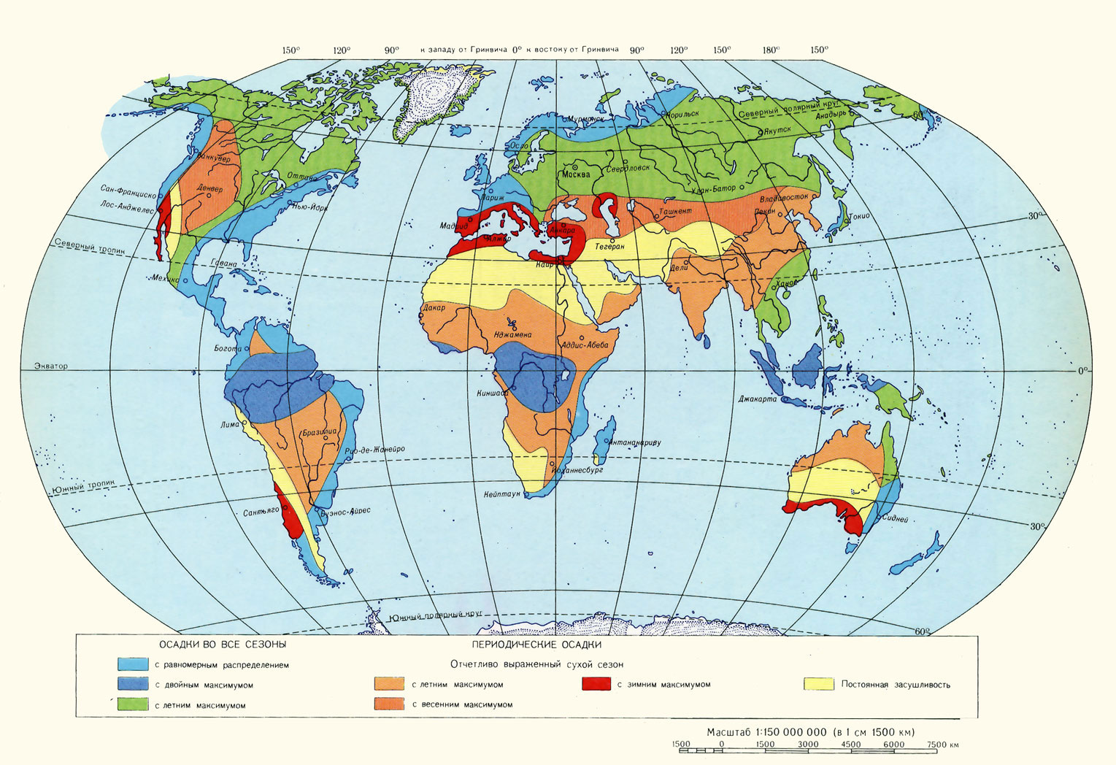
Распределение осадков

Slide 7
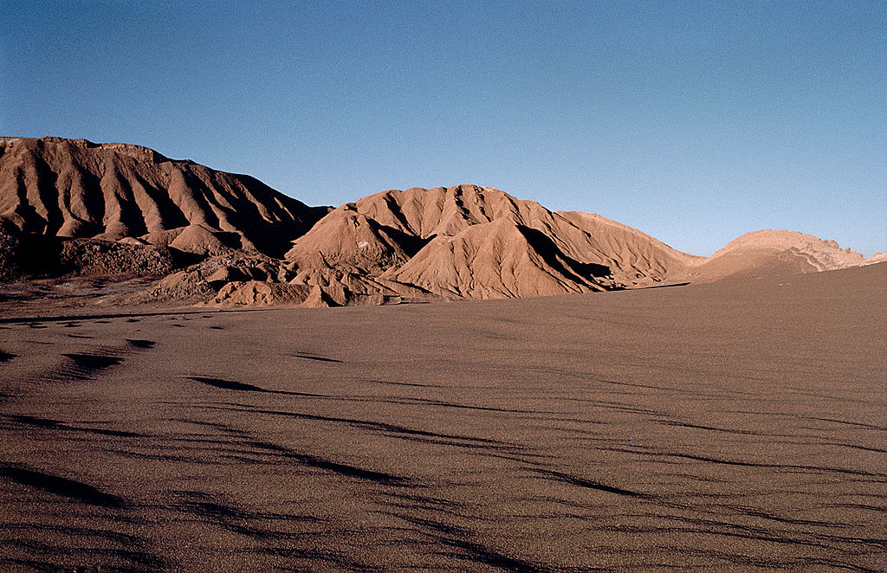
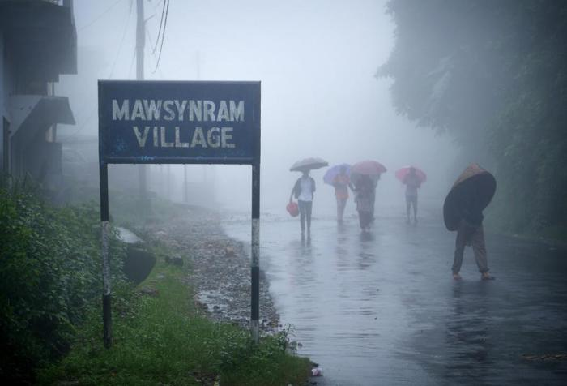
Самое сухое место пустыня Атакама (Южная Америка) 0,1-5 мм осадков в год
Самое влажное место-Черапунджи (Индия) 12 000 мм осадков в год

Slide 8
объяснять причи­ны образования атмосферных осадков;
называть виды атмо­сферных осадков;
характеризовать распределение осадков по по­верхности Земли;

Slide 9
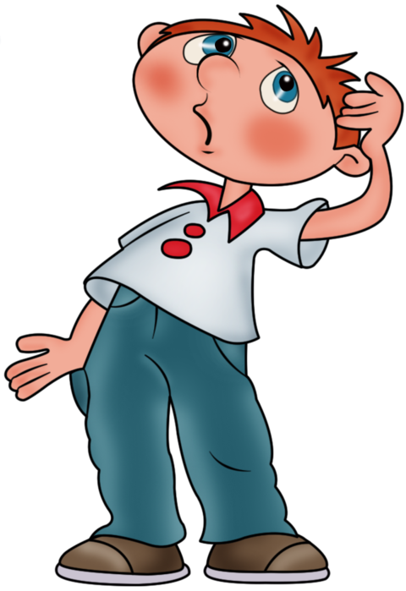
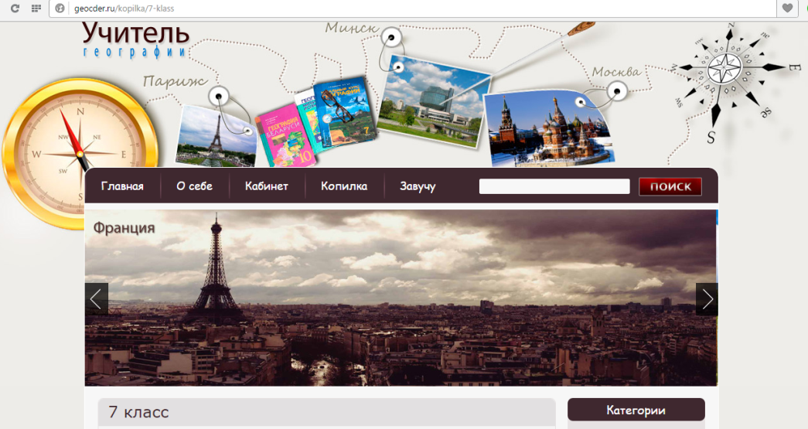
Я на уроке узнал…
Домашнее задание
§7, сайт

